Slide 1

Sistem Informasi Laundry Pada Rumah Laundry Purwakarta
Disusun Oleh :
Rizwan Hutama Aritonang
1.09.08.062
Manajemen Informatika
Fakultas Teknik dan Ilmu Komputer
Universitas Komputer Indonesia
2012

Slide 2

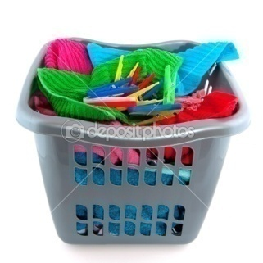

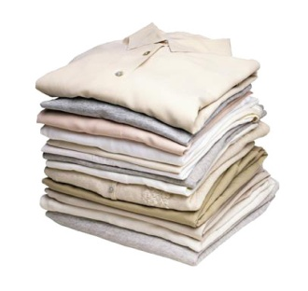
Latar Belakang Masalah :
Rumah laundry adalah perusahaan yang bergerak di bidang jasa, tepatnya jasa pencucian. Setiap harinya Rumah Laundry dalam menerima transaksi order pencucian, kasir melakukan pencatatan dalam nota, kemudian kembali mencatat data nota order pakaian yang akan dilaundry ke buku pengelolaan untuk selanjutnya dikelola dan diolah menjadi data pakaian yang akan dicuci, siap diambil dan telah diambil oleh konsumen, kemudian setiap terjadi transaksi pengambilan dilakukan validasi /pengecekan nota,lalu nota dari setiap hasil transaksi laundry yang disimpan dibuatkan laporan hasil laundry.

Slide 3
Identifikasi Masalah :
Pencatatan nota transaksi order laundry masih ditulis tangan sehingga membutuhkan waktu yang lama serta rentan akan kesalahan menghitung pembayaran
Pengolahan data laundry pelanggan yang dianggap kurang efektif
Terdapatnya kesulitan-kesulitan dalam proses pencarian & perubahan data laundry para pelanggan
Pembuatan laporan yang memerlukan ketelitian di buku pengelolaan

Slide 4
Rumusan Masalah :
Bagaimana sistem pengolahan data laundry yang berjalan pada Rumah Laundry ?
Bagaimana merancang sistem informasi laundry pada Rumah Laundry ?
Bagaimana implementasi sistem informasi pengolahan data laundry pada Rumah Laundry ?

Slide 5
Maksud dan Tujuan Penelitian :
Maksud dari penelitian ini adalah untuk membangun sistem informasi laundry pada rumah laundry guna mempermudah dalam proses pengolahan transaksi, pengelolaan data laundry para pelanggan, pembuatan laporan dan mengefisienkan waktu
Tujuan Penelitian
Untuk mengetahui sistem informasi laundry yang sedang berjalan di Rumah Laundry
Untuk membuat perancangan sistem informasi laundry pada Rumah Laundry
Mengimplementasikan sistem informasi laundry yang telah dibuat di rumah laundry

Slide 6
Batasan Masalah :
Sistem informasi yang dibangun hanya mencangkup proses transaksi dengan pelanggan, pengelolaan data laundry, pembuatan laporan, serta pengelolaan data paket laundry
Dalam transaksi pembuatan order maka dalam satu order hanya bisa menerima satu paket laundry saja
Pembayaran dilakukan bisa secara tunai, dp terlebih dahulu ataupun dibayar saat pengambilan laundry.
Laporan yang dibuat hanya untuk memberikan laporan data laundry yang terdiri dari , data transaksi order laundry, transaksi pengambilan hasil laundry, jumlah pendapatan kotor dari laundry.
Pengambilan laundry ditentukan oleh admin (min 3 hari)

Slide 7
Metode Pengembangan Sistem :
Pengembangan sistem dengan prototype

Slide 8
Gambaran Umum Sistem yang berjalan
11
1
2
14
4
3
Pelanggan
Kasir
Nota
9
7
10
5
8
6
12
13
Pembukuan
Workflow yang sedang berjalan
Pegawai

Slide 9
Gambaran Umum Sistem yang di Usulkan
Use Case Diagram yang di Usulkan

Slide 10
Gambaran Umum Sistem yang di Usulkan
Activity Diagram dari Case Login

Slide 11
Gambaran Umum Sistem yang di Usulkan
Sequence diagram login kasir

Slide 12
Gambaran Umum Sistem yang di Usulkan
Activity Diagram dari Case Transaksi Order Laundry

Slide 13
Gambaran Umum Sistem yang di Usulkan
Sequence diagram transaksi order laundry

Slide 14
Gambaran Umum Sistem yang di Usulkan
Activity Diagram dari Case Kelola Data Laundry Pelanggan

Slide 15
Gambaran Umum Sistem yang di Usulkan
Sequence diagram kelola data laundry pelanggan

Slide 16
Gambaran Umum Sistem yang di Usulkan
Activity Diagram dari Case Transaksi Pengambilan Laundry

Slide 17
Gambaran Umum Sistem yang di Usulkan
Sequence diagram transaksi ambil order

Slide 18
Gambaran Umum Sistem yang di Usulkan
Activity Diagram dari Laporan Laundry

Slide 19
Gambaran Umum Sistem yang di Usulkan
Sequence diagram laporan laundry

Slide 20
Gambaran Umum Sistem yang di Usulkan
Activity Diagram dari Case Kelola Paket Laundry

Slide 21
Gambaran Umum Sistem yang di Usulkan
Sequence diagram kelola data paket laundry

Slide 22
Gambaran Umum Sistem yang di Usulkan
Activity Diagram pengelolaan data pelanggan

Slide 23
Gambaran Umum Sistem yang di Usulkan
Sequence Diagram kelola data pelanggan

Slide 24
Gambaran Umum Sistem yang di Usulkan
Class Diagram

Slide 25
Gambaran Umum Sistem yang di Usulkan
Component Diagram

Slide 26
Gambaran Umum Sistem yang di Usulkan
Deployment Diagram

Slide 27
Kesimpulan
Pengolahan data menjadi lebih efektif.
Mempermudah kasir atau admin dalam mengelola proses pengelolaan data laundry para pelanggan, pencatatan data paket laundry dan transaksi order maupun pengambilan laundry.
Pembuatan laporan, baik laporan transaksi order laundry, pengambilan laundry, data pelanggan maupun data paket laundry dapat diakses dengan cepat.
Dengan sistem yang terkomputerisasi ini mempermudah dalam proses pencarian data.

Slide 28
Saran
Perlu diperluas lagi sistem yang telah dibuat sehingga ruang lingkupnya besar dan akan menjadi sistem informasi yang banyak menangani segala hal di Rumah Laundry
Penulis menyarankan sebaiknya untuk proses transaksi pembuatan order laundry ditambahkannya fasilitas untuk bisa menerima lebih dari 1 (satu) pembuatan order sehingga dapat lebih mengefisienkan waktu jika ada pelanggan melakukan order pencucian lebih dari satu order dalam satu waktu yang bersamaan.

